Slide 1







CHÀO MỪNG CÁC CON
ĐẾN VỚI TIẾT HỌC
MÔN TIẾNG VIỆT

Slide 2









Slide 3


Slide 4


Ba của bạn nhỏ trong bài hát làm nghề gì? Hàng ngày ba của bạn nhỏ làm công việc gì?

Slide 5

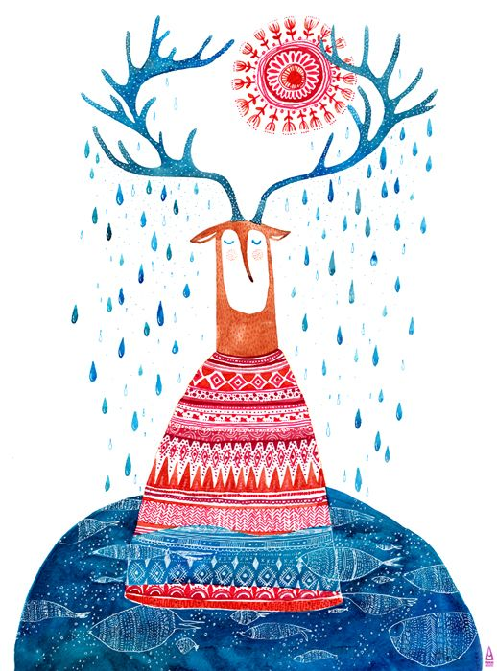
Từ chỉ người, hoạt động.
Đặt câu hỏi ở đâu?

Slide 6

Luyện từ

Slide 7
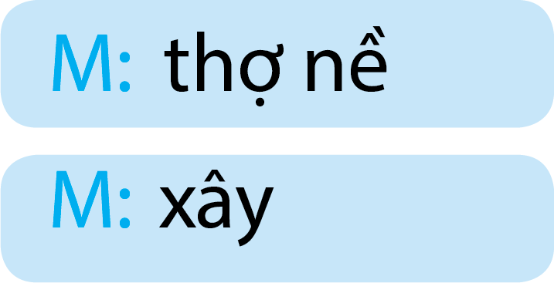
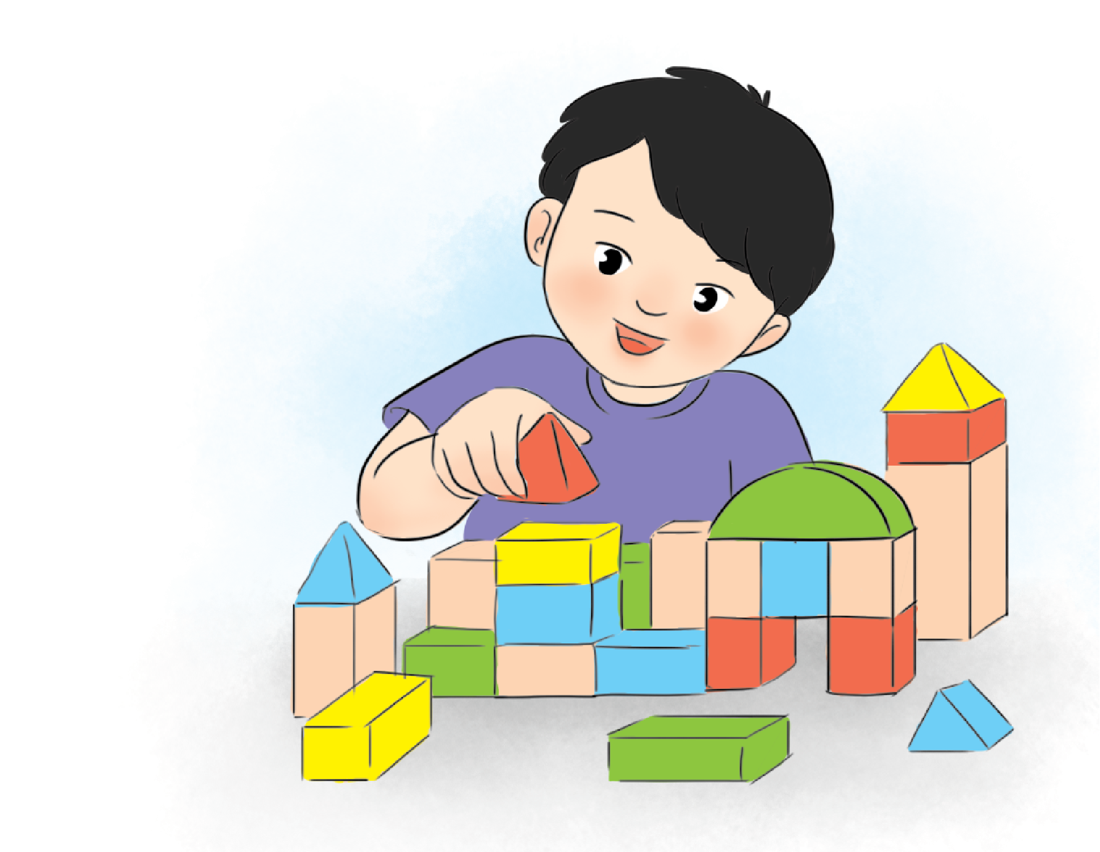
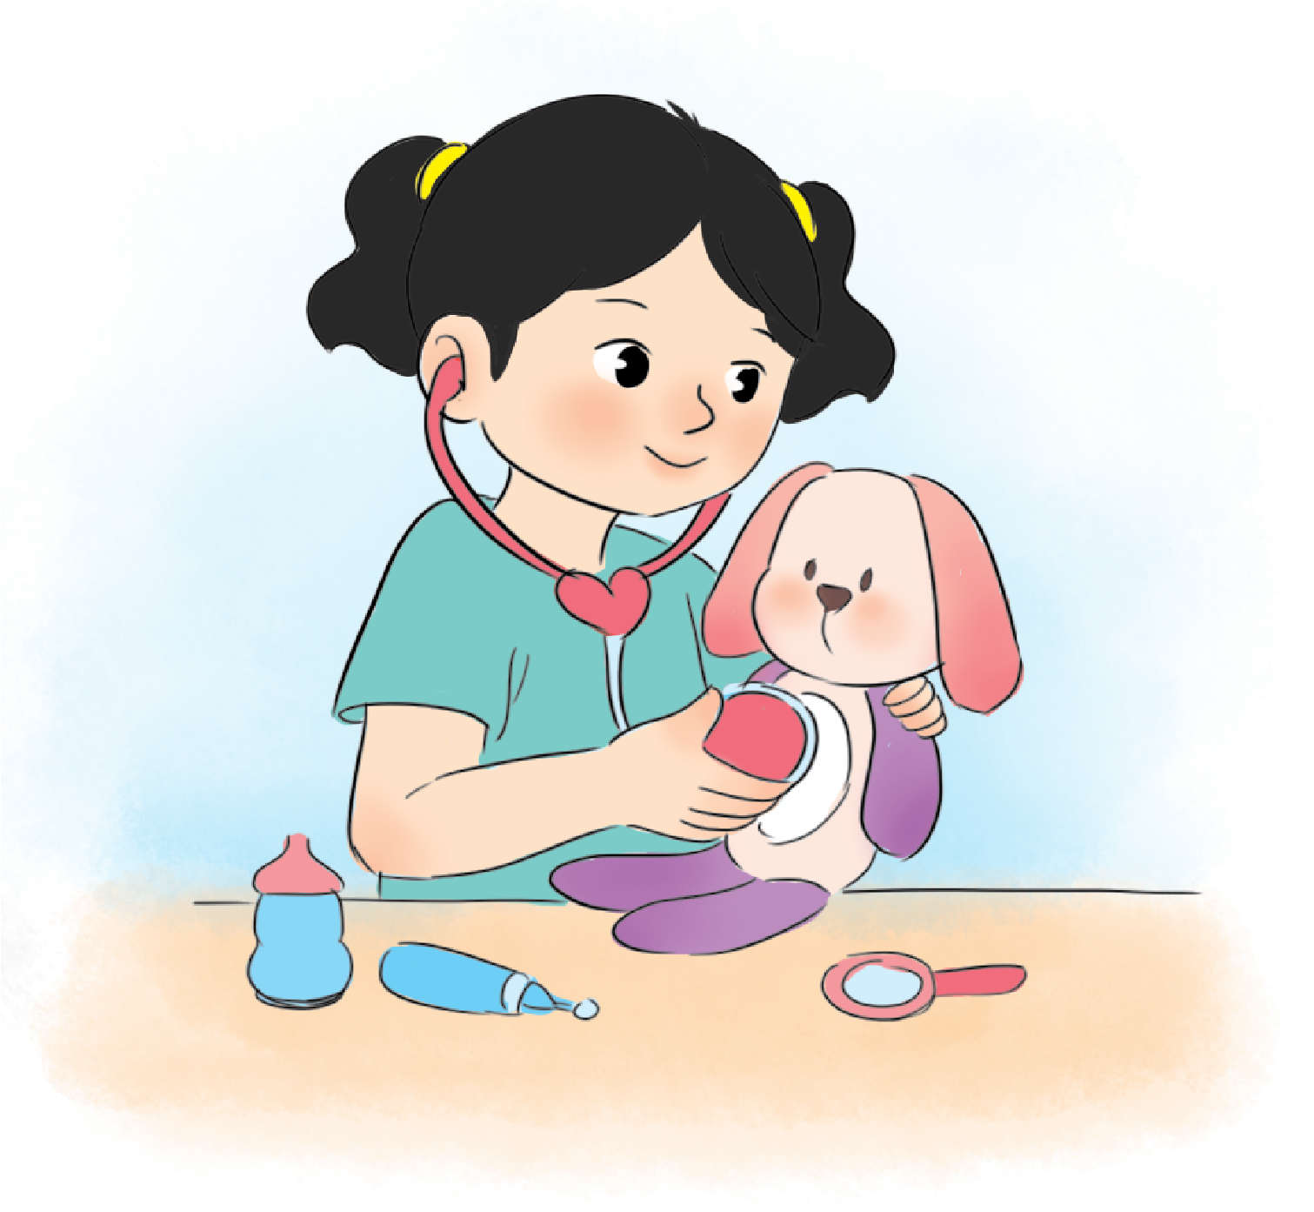
3. Tìm trong 2 khổ thơ dưới đây:
a. Từ ngữ chỉ người.
b. Từ ngữ chỉ hoạt động của người đó.
Bé chơi làm thợ nề
Xây nên bao nhà cửa.
Bé chơi làm thợ mỏ
Đào lên thật nhiều than.
Bé chơi làm thợ hàn
Nối nhịp cầu đất nước.
Bé chơi làm thầy thuốc
Chữa bệnh cho mọi người.
Yến Thảo

Slide 8
Từ ngữ chỉ người
Từ ngữ chỉ hoạt động
thợ nề
xây
Bé chơi làm thợ nề
Xây nên bao nhà cửa.
Bé chơi làm thợ mỏ
Đào lên thật nhiều than.
Bé chơi làm thợ hàn
Nối nhịp cầu đất nước.
Bé chơi làm thầy thuốc
Chữa bệnh cho mọi người.
thợ mỏ
đào
thợ hàn
nối
thầy thuốc
chữa bệnh

Slide 9
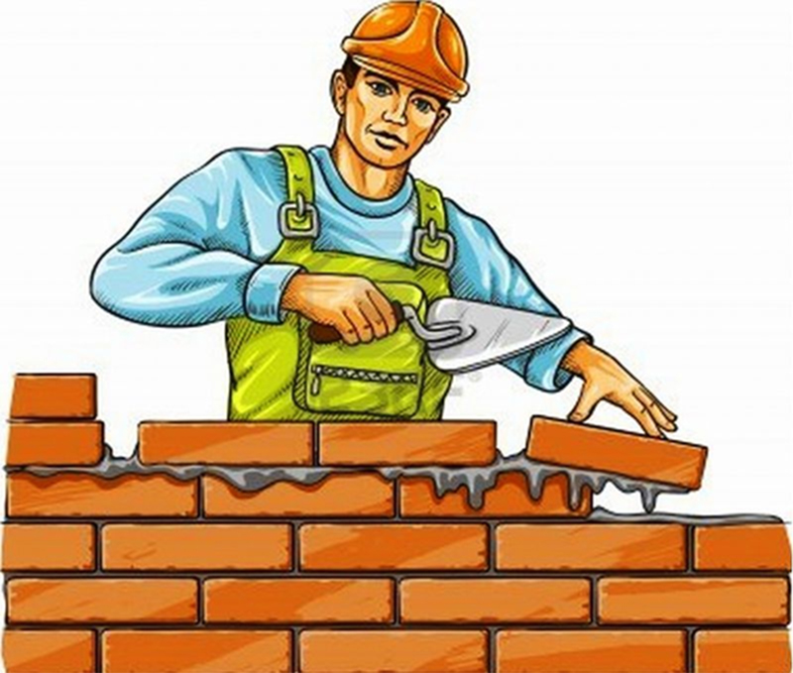
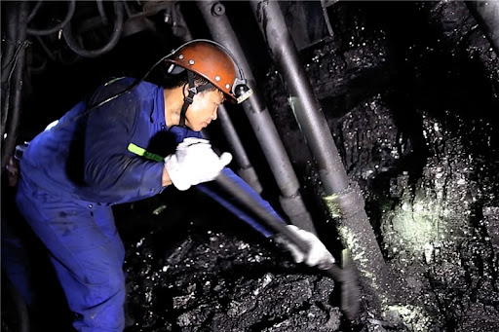
thợ nề ( thợ xây)
thợ mỏ

Slide 10
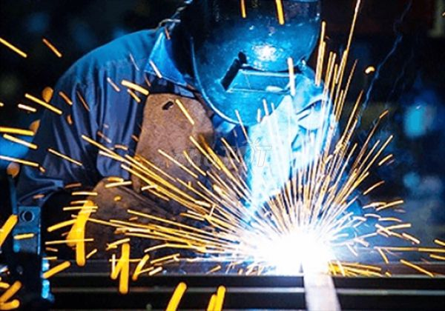

thợ hàn
thầy thuốc( bác sỹ)

Slide 11

Luyện câu

Slide 12
4. Thực hiện các yêu cầu dưới đây:
a. Đặt câu chỉ hoạt động của 1- 2 người ở bài tập 3.
Từ ngữ chỉ người
Từ ngữ chỉ hoạt động
thợ nề
xây
thợ mỏ
đào
thợ hàn
nối
thầy thuốc
chữa bệnh
M: Bác thợ mỏ đang đào xúc than.
M: Bác thợ nề đang xây nhà cao tầng.
M: Các bác thầy thuốc hàng ngày khám chữa bệnh cho rất nhiều người.

Slide 13
4. Thực hiện các yêu cầu dưới đây:
b. Đặt câu hỏi cho các từ ngữ in đậm:
* Trên công trường, các chú thợ nề đang xây những ngôi nhà cao tầng.
* Bác sĩ đang khám bệnh cho bệnh nhân ở phòng khám.
* Trên sân bóng, huấn luyện viên đang hướng dẫn cho các cầu thủ tập luyện.

Slide 14


Chia sẻ
Trình
bày
Nhận
xét

Slide 15
* Trên công trường, các chú thợ nề đang xây những ngôi nhà cao tầng.
Ở đâu, các chú thợ nề đang xây những ngôi nhà cao tầng?
* Bác sĩ đang khám bệnh cho bệnh nhân ở phòng khám.
Bác sĩ đang khám bệnh cho bệnh nhân ở đâu?
* Trên sân bóng, huấn luyện viên đang hướng dẫn cho các cầu thủ tập luyện.
Ở đâu, huấn luyện viên đang hướng dẫn cho các cầu thủ tập luyện?

Slide 16
Cuối câu hỏi
có dấu chấm hỏi ?

Slide 17
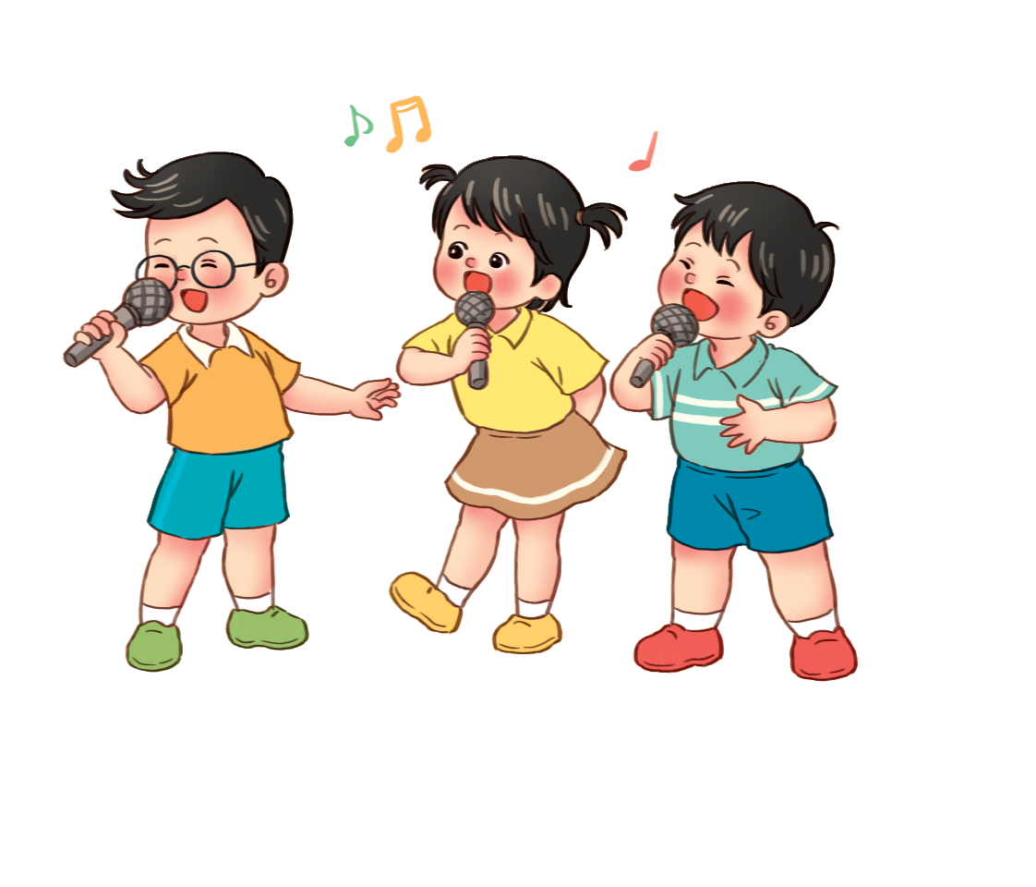
Chơi trò chơi ca sĩ nhí
Hát bài hát về thầy cô

Slide 18
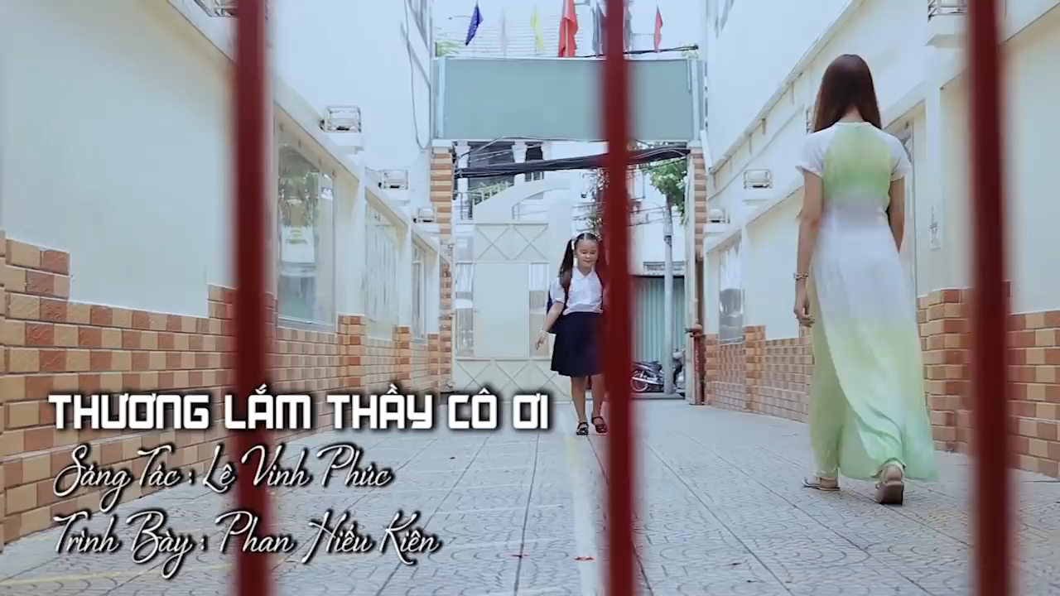

Slide 19
DẶN DÒ

